Slide 1
Profissão: Matemático!
Carla Sá Pereira
Atuária no
Instituto de Seguros de Portugal
7 de setembro de 2013

Slide 2
Profissão: Matemático!
A decisão…
Percurso académico
O que é um atuário?
Porquê a FCT/UNL?
Percurso profissional
Perspetiva futura

Slide 3
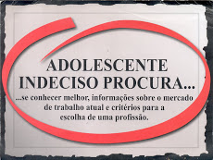
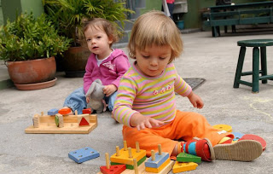
A decisão…
Queria estudar matemática, mas ainda não tinha a profissão definida …

Slide 4
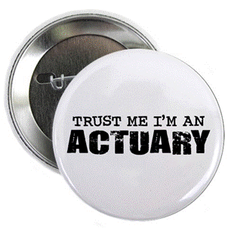
Percurso Académico
Licenciatura em Matemática
No 3.º ano optei pelo Ramo de Ciências Atuariais e ao fim de cinco anos de licenciatura tornei-me…
Mestrado em Ciências Atuariais

Slide 5
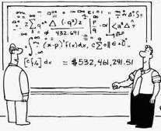
O que é um atuário?
O atuário é um matemático que analisa as consequências financeiras de riscos (financeiros ou biométricos – longevidade, invalidez e mortalidade)
Os atuários utilizam matemática, estatística e teoria financeira para estudar os eventos futuros incertos, especialmente aqueles relacionados com os seguros e fundos de pensões

Slide 6
Porquê a FCT/UNL?
Ensino superior de excelência
Alunos da licenciatura em matemática da FCT/UNL têm sido elogiados e a sua qualidade tem sido reconhecida em Portugal e no estrangeiro
Empresas multinacionais recrutam muitas vezes em Portugal para integrar equipas localizadas noutros países
Reconhecimento do excelente nível técnico do nosso ensino

Slide 7
Percurso Profissional
Monitora no Departamento Matemática
[1996;1999]
Atuária e supervisora
[1997; 2013]
Novo desafio
[2013; ?[
Trabalhos
Formações

Slide 8
Perspetiva futura
O atuário tem um mercado de trabalho promissor
Uma das profissões que as empresas mais desejam (notícias Sapo - fevereiro 2012)
Principais empregadores
Empresas de seguros (incluindo grandes multinacionais), resseguradores, entidades gestoras de fundos de pensões, bancos, empresas de investimentos, autoridades de supervisão, auditoras, consultoras, grandes corretores, etc.

Slide 9
Perspetiva futura
Novo regime de solvência (europeu)
Função atuarial reforçada e de maior responsabilidade
Maiores exigências de especialização e de quadros qualificados nas empresas
Maior procura de atuários especializados em Solvência II

Slide 10
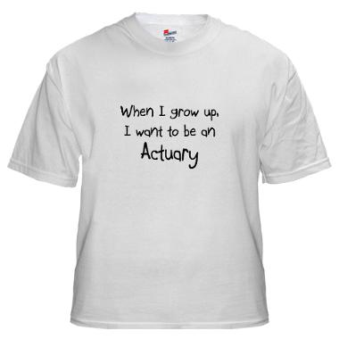
Obrigada

